Slide 1
Suhdannekatsaus joulukuu 2019
Pohjanmaa

Slide 2
Päätoimialojen kehitys

Slide 3
Pohjanmaan yritysliikevaihto toimialoittain 2017

Slide 4
Yritysten liikevaihdon määrän muutosprosentti Pohjanmaalla ja koko maassa toimialoittain 2010-2017

Slide 5
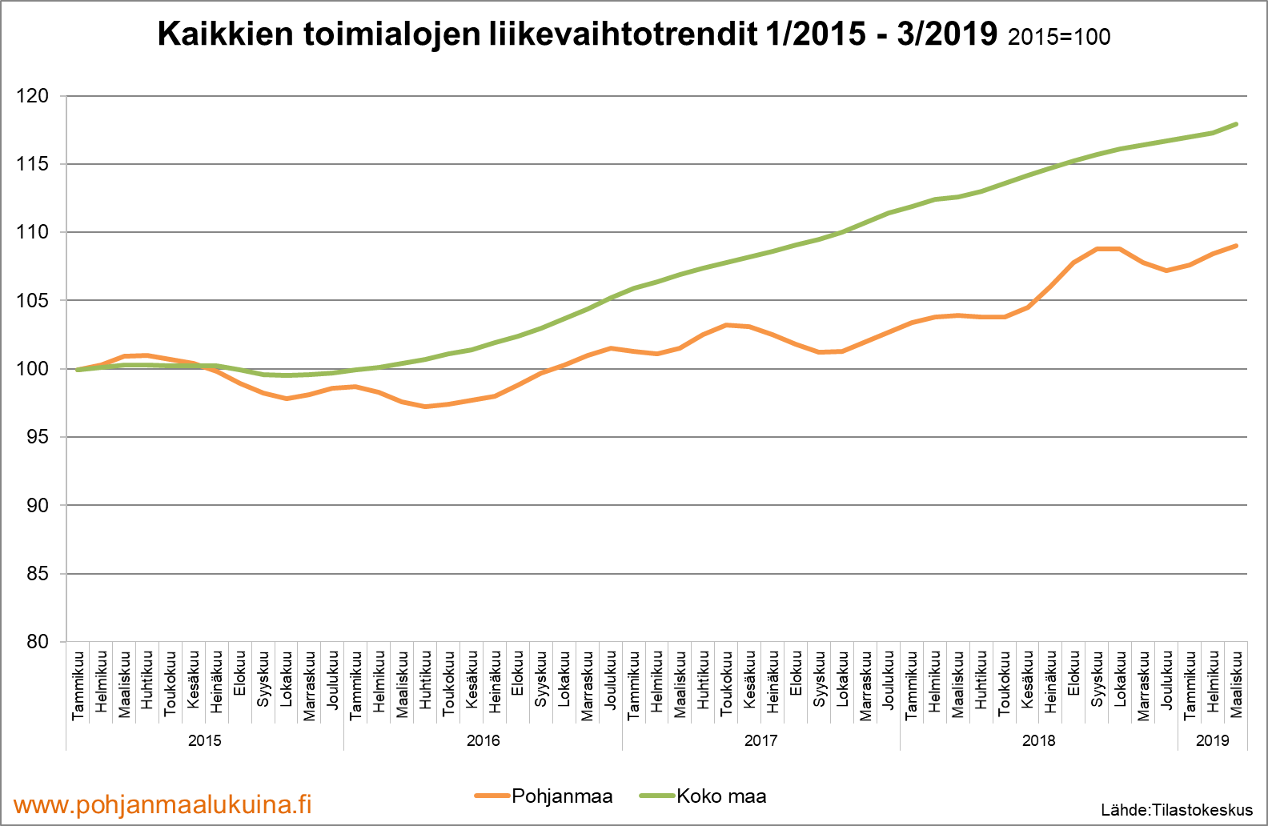

Slide 6
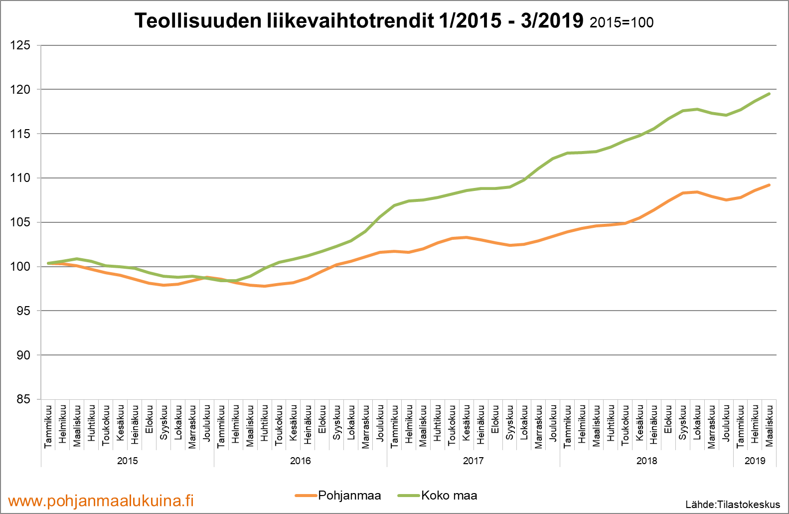

Slide 7
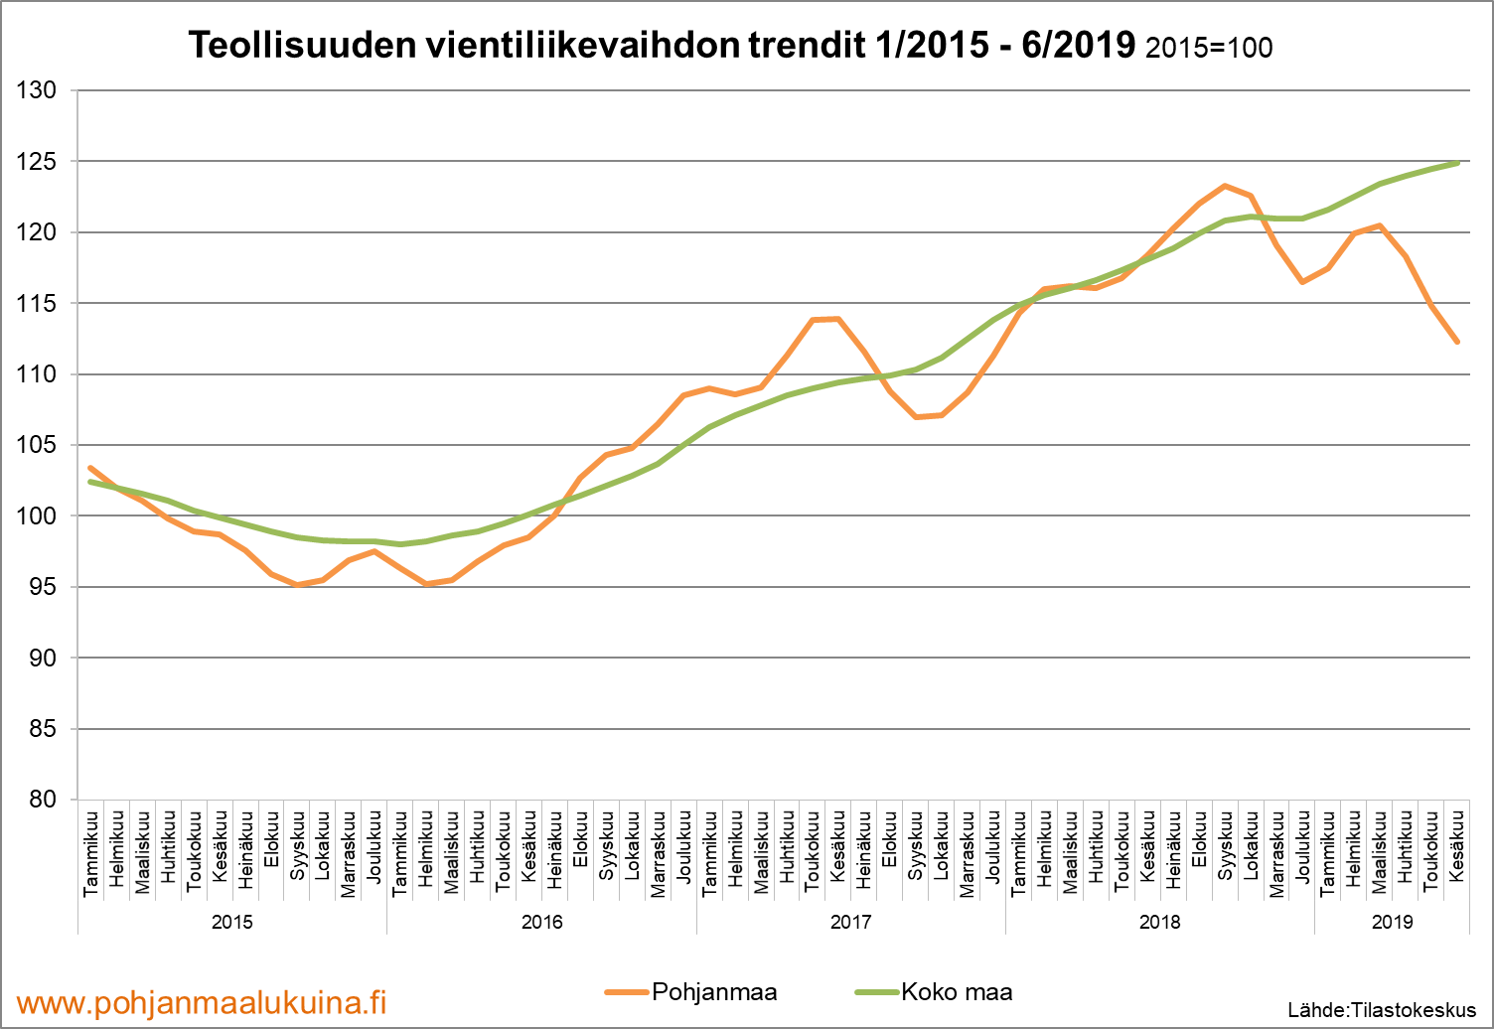

Slide 8
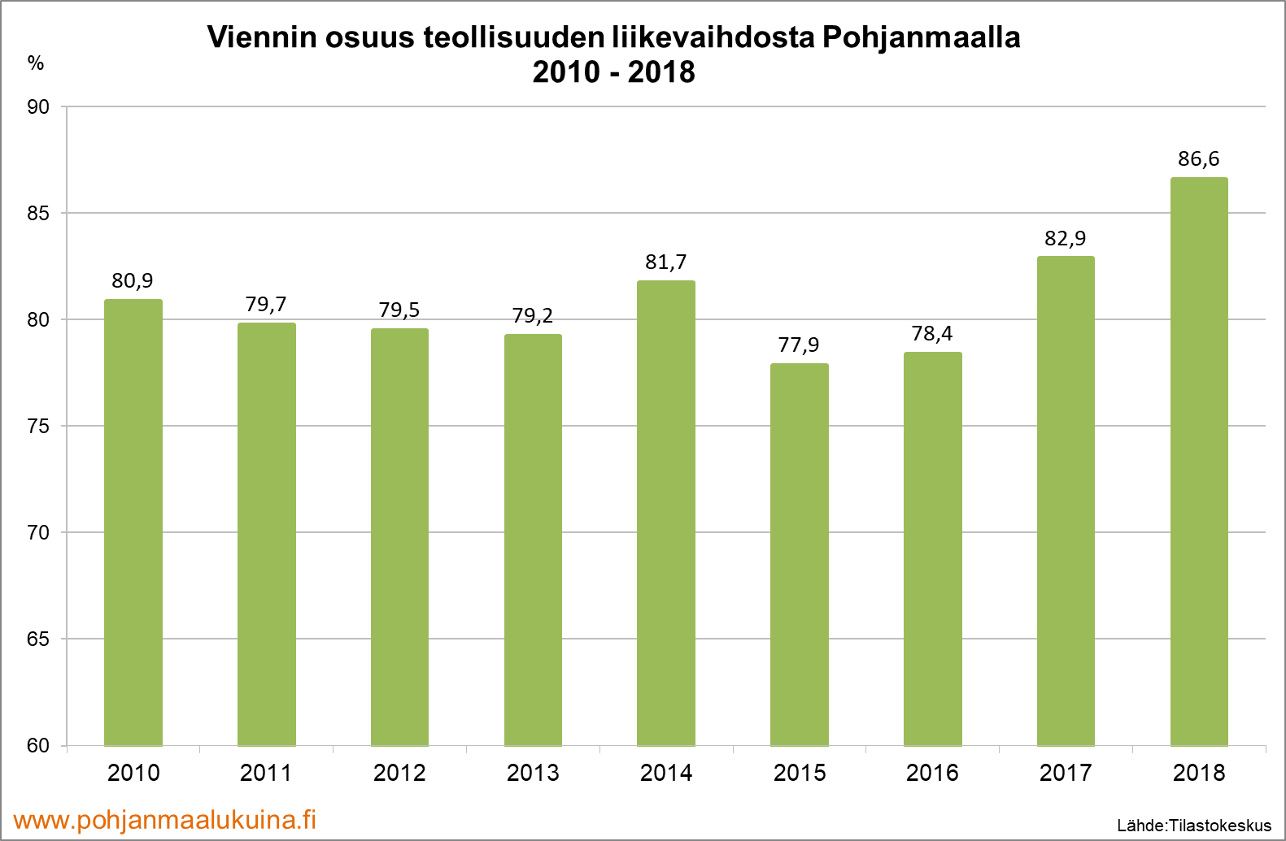

Slide 9
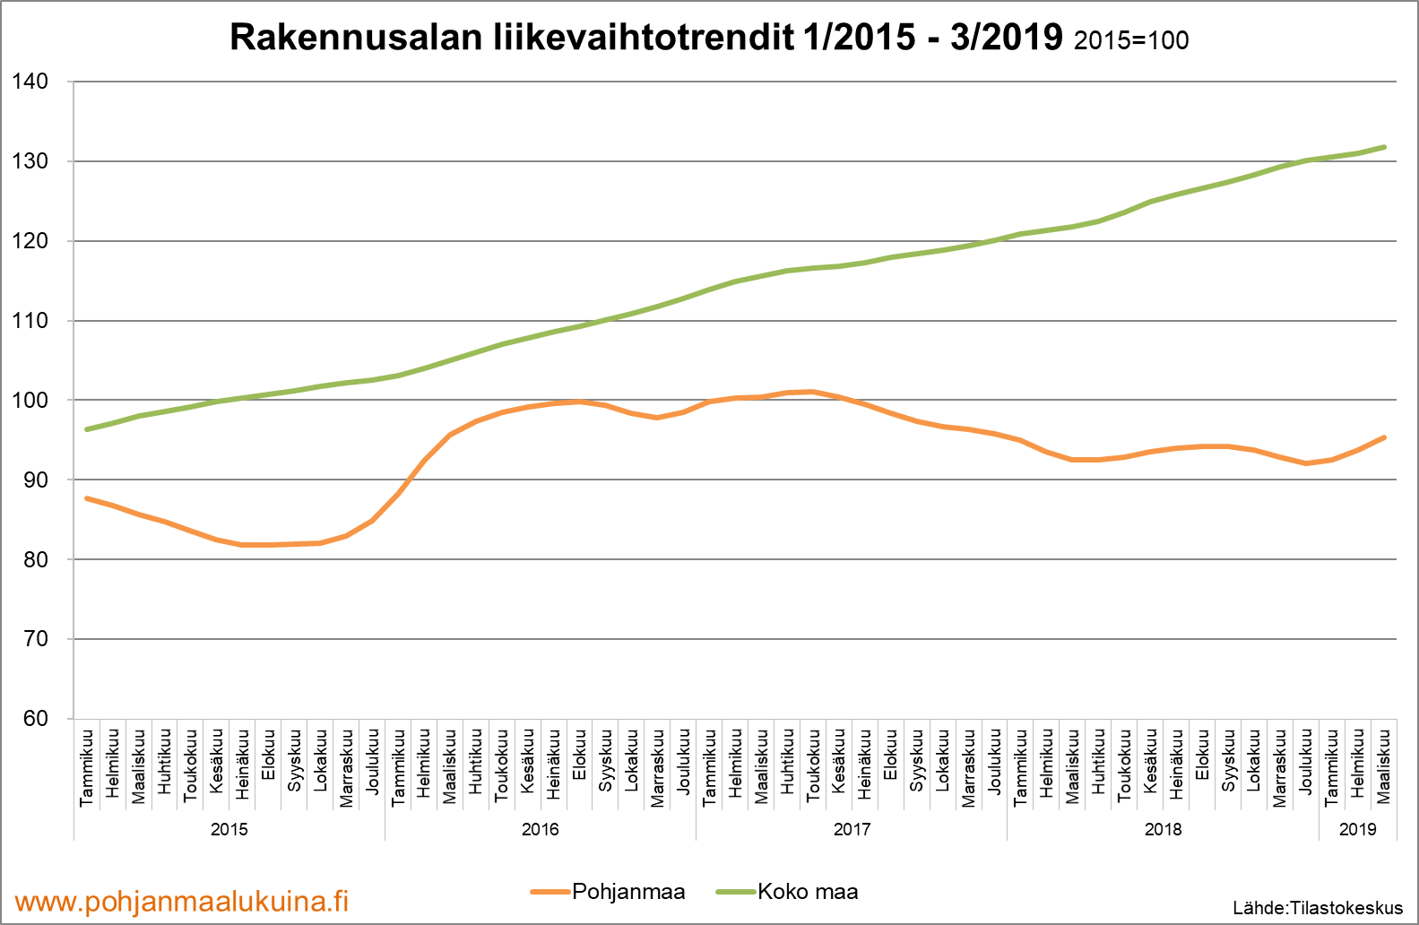

Slide 10
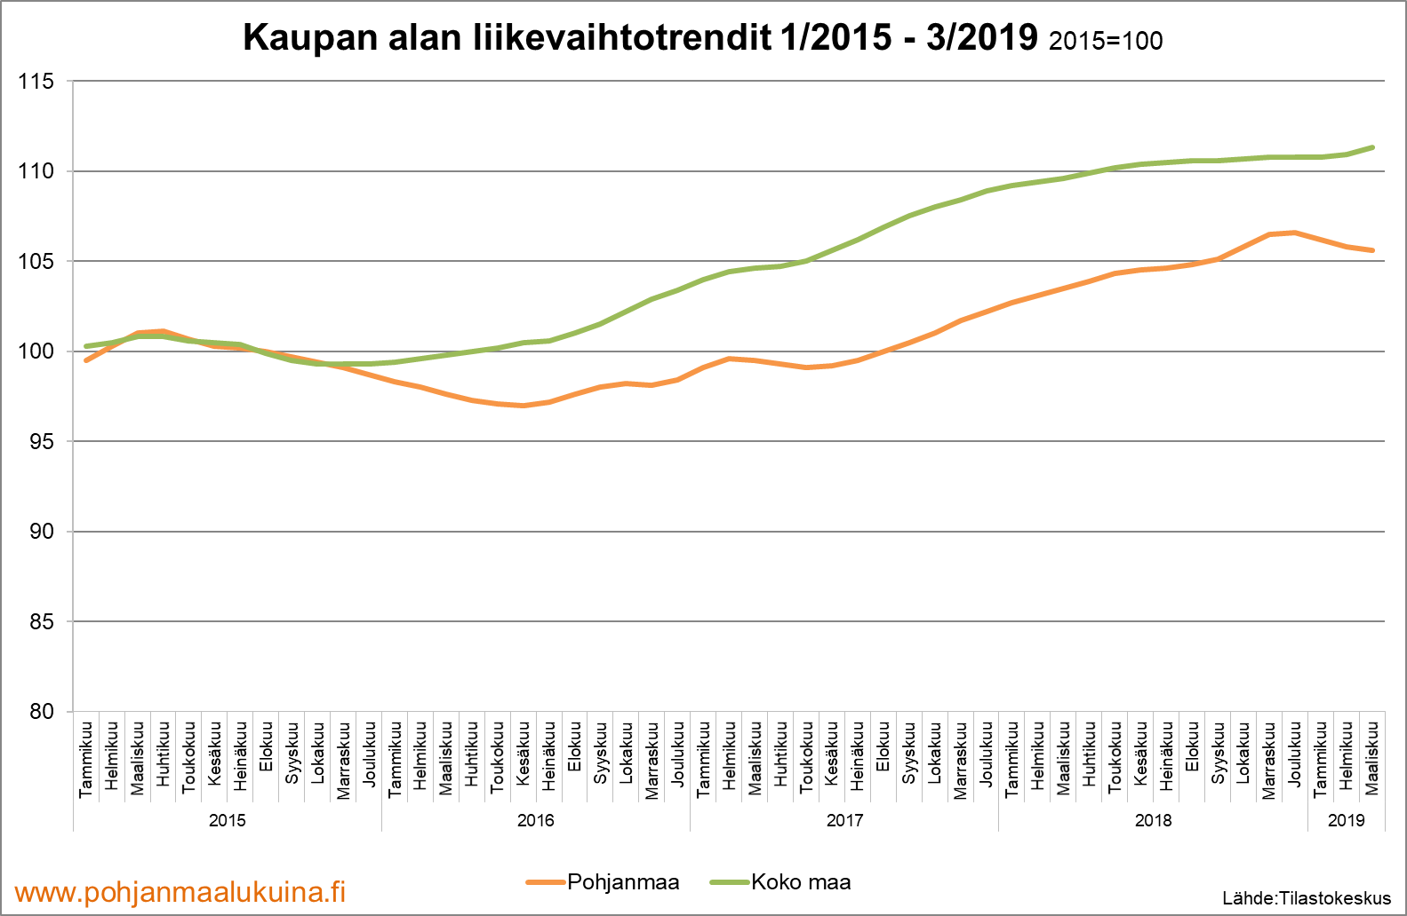

Slide 11
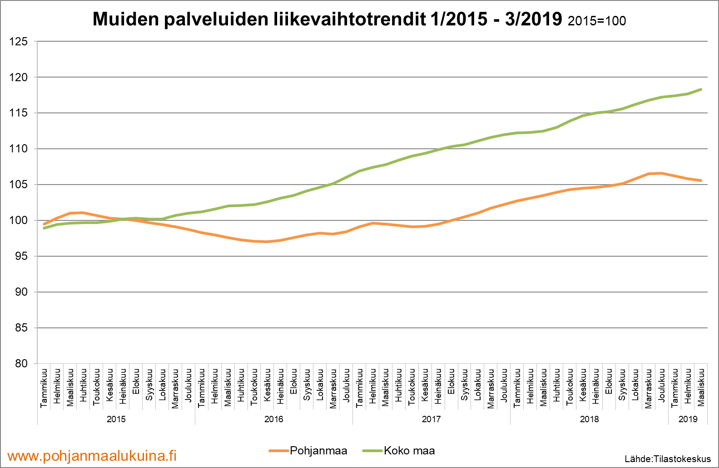

Slide 12
Teollisuustoimi-alojen kehitys

Slide 14
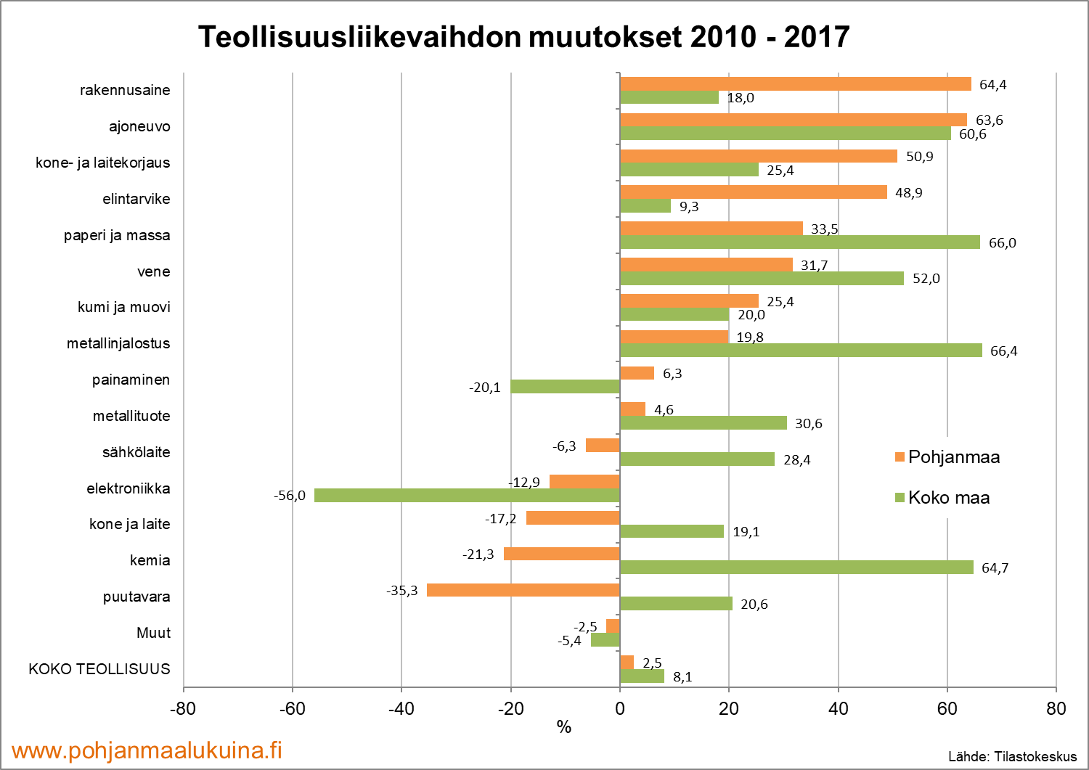

Slide 15
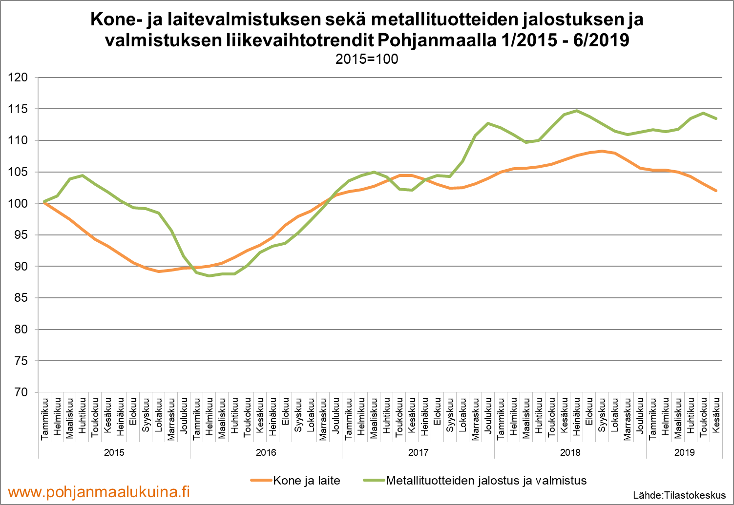

Slide 16
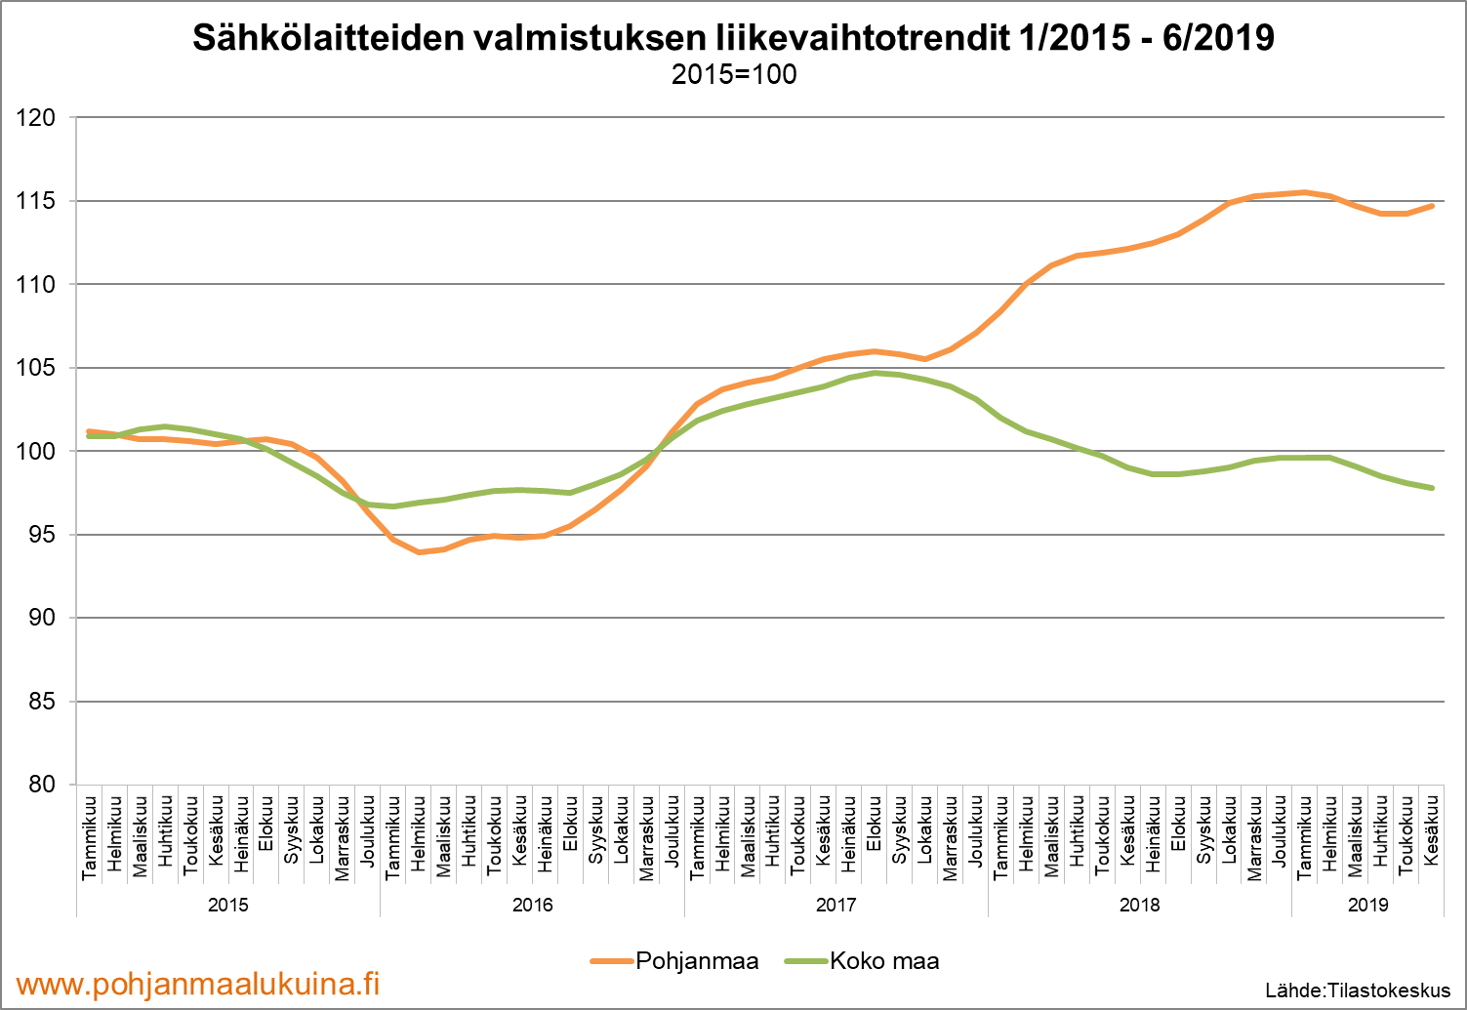

Slide 17
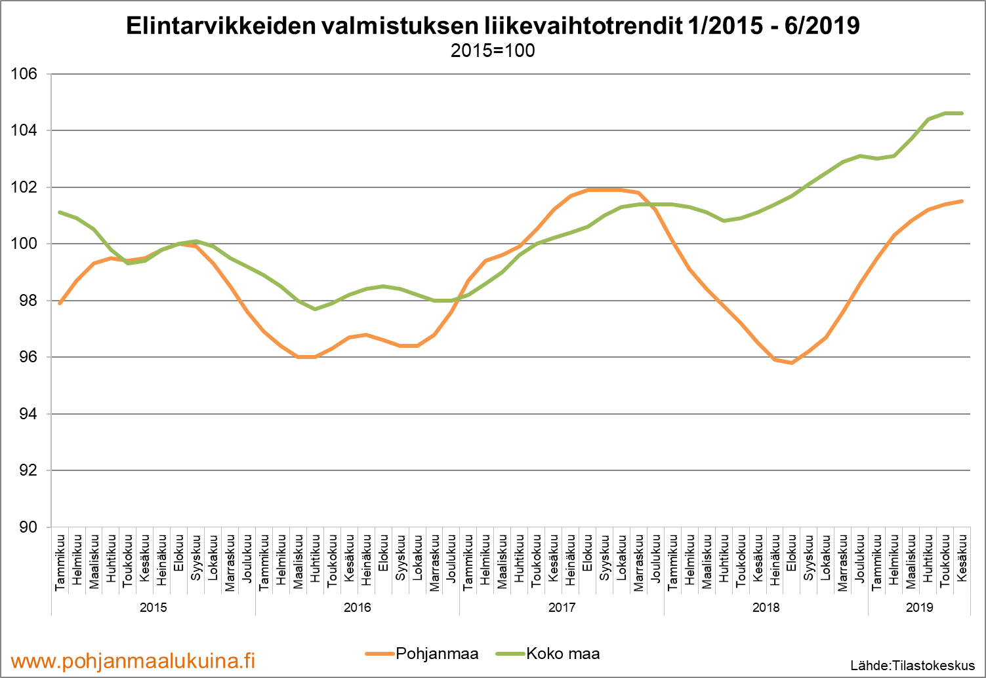

Slide 18
Seutukuntien
kehitys

Slide 19
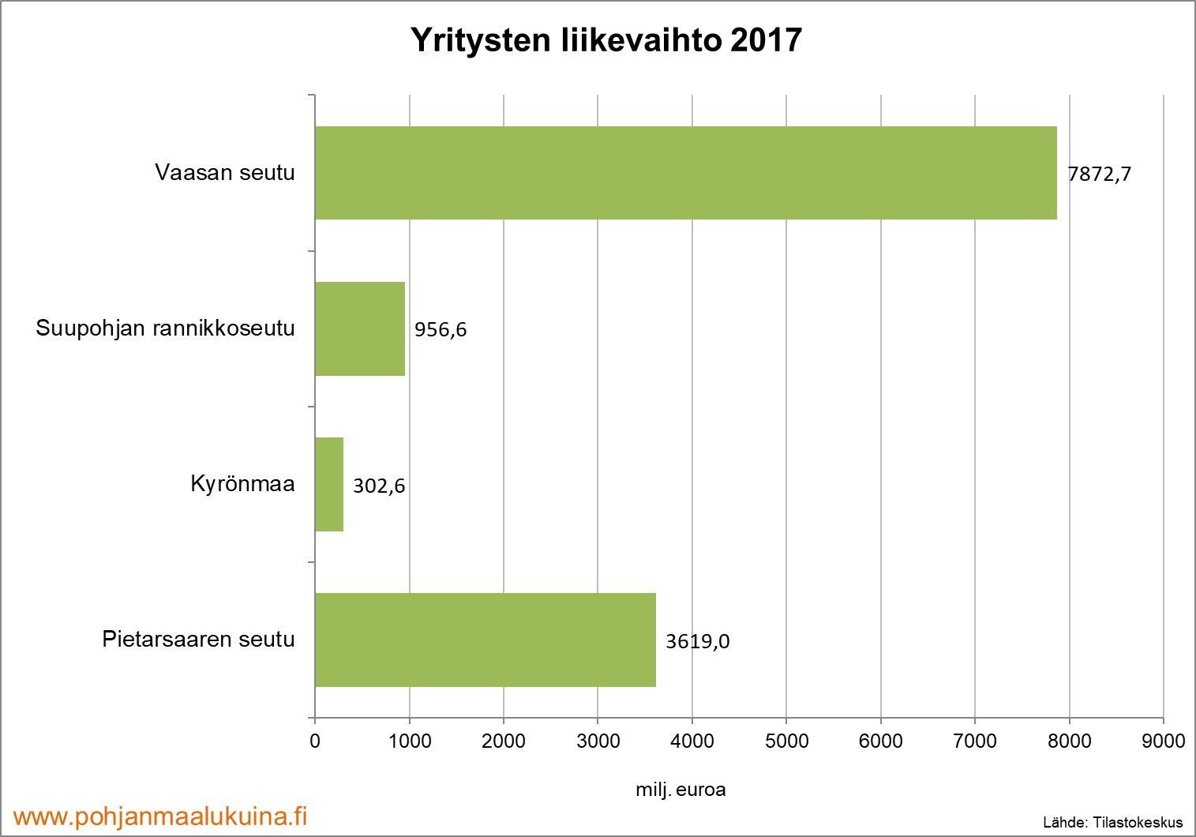

Slide 20
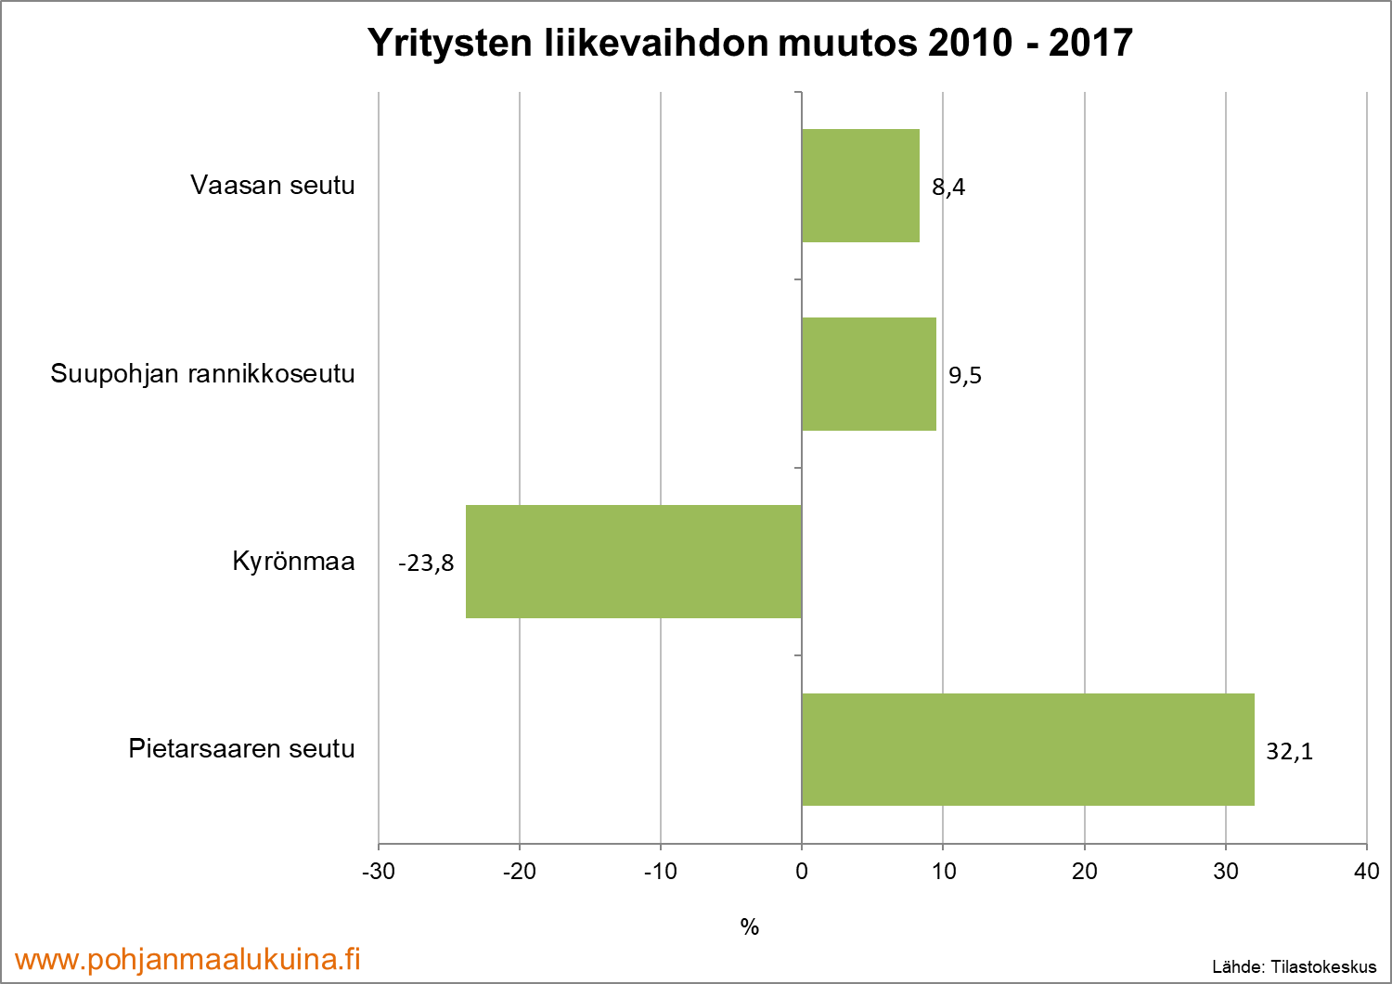

Slide 21
